Slide 2
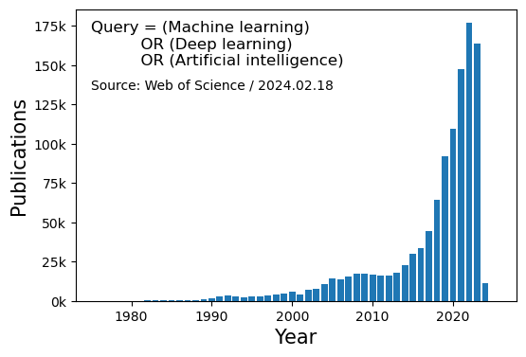
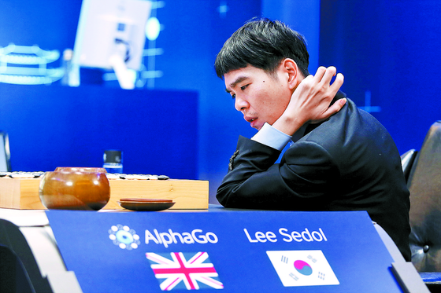


인공지능
인공지능을 활용한 연구
강력한 인공지능 모델들
인공지능 논문 출판 경향
2016.03 / 알파고와 이세돌의 대국
AlphaZero, AlphaFold, GNoME, …
ChatGPT, DALLE, Sora, …
중앙일보: https://www.joongang.co.kr/article/2507487

Slide 3

인공지능
“명시적인 프로그래밍 없이 컴퓨터가 학습하는 능력을 갖추게 하는 연구분야” Arthur Samuel , 1959
"the field of study that gives computers the ability to learn without being explicitly programmed."
https://blogs.nvidia.com/blog/whats-difference-artificial-intelligence-machine-learning-deep-learning-ai/

Slide 4
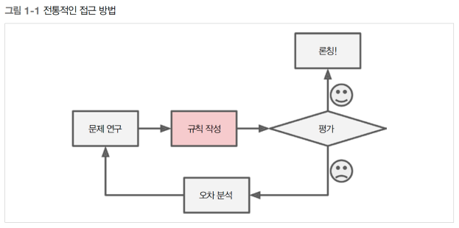
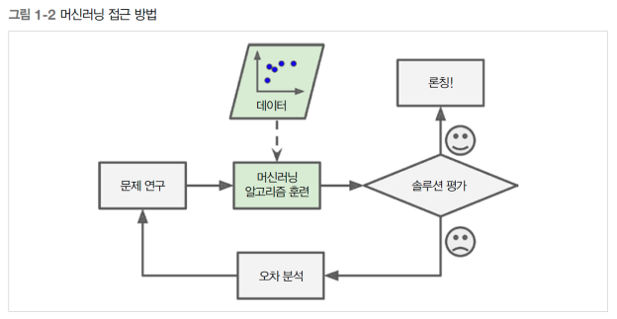
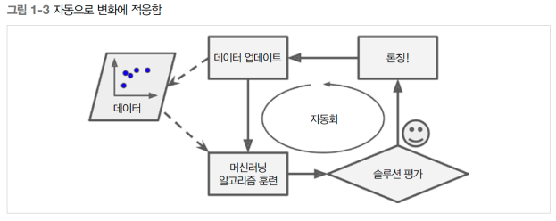
기계학습 모델을 활용한 문제 해결
적절한 규칙을 찾기 위한 수많은 실험
전통적인 trial & error 방식을 통한 현상 해석
많은 시간과 비용을 투자해야 함
기계학습 모델을 활용한 개발 과정 가속
데이터에 숨겨진 패턴을 찾아 데이터를 나타낼 수 있는 모델을 학습
데이터의 확률 분포를 학습
Active learning을 통한 closed-loop 완성
기계학습으로 예측된 target에 대해,
(1) 실험을 통해 새로운 데이터를 생성하고
(2) 생성된 데이터를 다시 모델에 학습시켜
모델을 지속적으로 업데이트

Slide 5
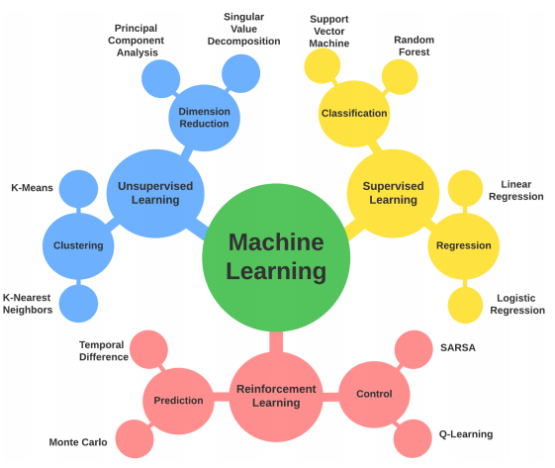
기계학습 (Machine learning, ML)
arXiv: 2204.09579

Slide 6
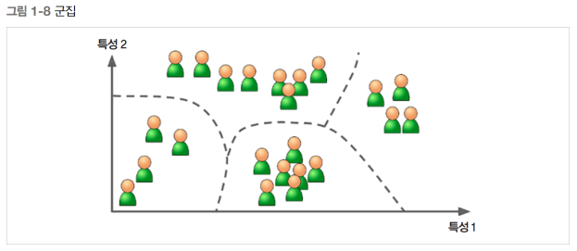
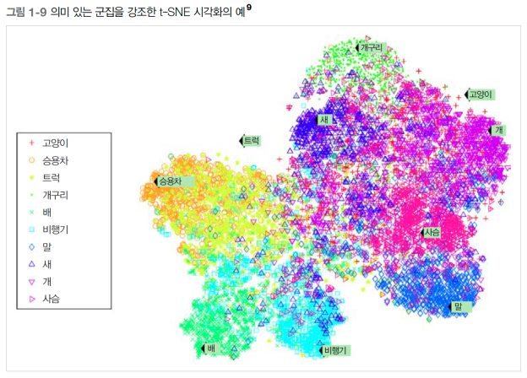
Clustering & Dimension reduction
Clustering – 군집
데이터간의 유사도를 측정하여 비슷한 데이터를 묶는 방법
이상치 탐지, 데이터 분포 파악
K-means, DBSCAN
Dimension reduction – 차원축소
데이터의 차원을 축소하여 무의미한 데이터를 제거하고 시각화를 가능케함
이상치 탐지, 데이터 압축
PCA, t-SNE, U-MAP

Slide 7
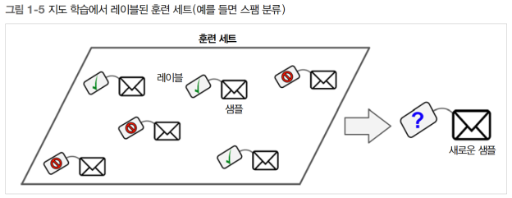
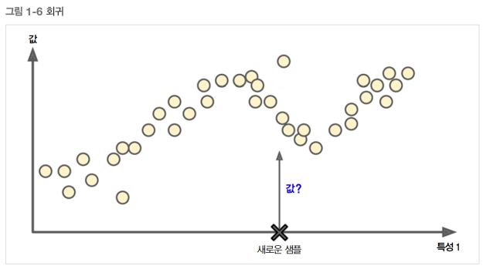
Classification & Regression
Classification – 분류
주어진 데이터를 특정 class에 할당 / 클래스에 대한 확률로 표현
예) 스팸일 확률 75%
적절한 cutoff를 정해야 함
Regression – 회귀
주어진 데이터의 확률분포를 기반으로, 새로운 데이터의 값을 예측
예) 내일 낮 온도
Machine learning: Gaussian processor, XGBoost, Support vector machine, …
Deep learning: Neural network (large parameters)

